Slide 1

BÀI THƠ – BÀI HÁT CHỦ ĐỀ HIỆN TƯỢNG TỰ NHIÊN

Slide 2
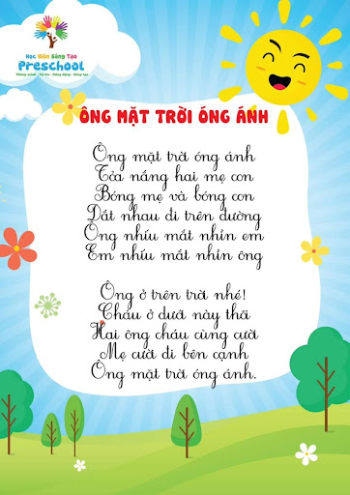

Slide 3
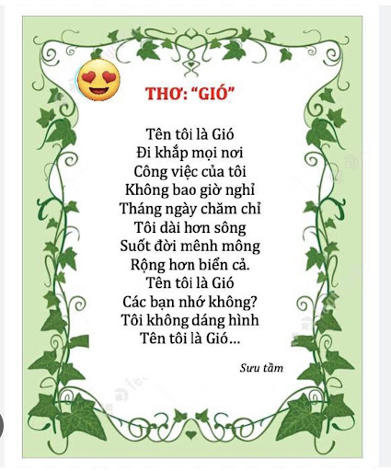

Slide 4


Slide 5
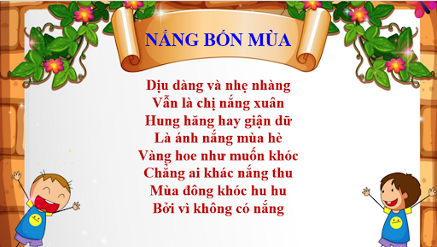

Slide 6
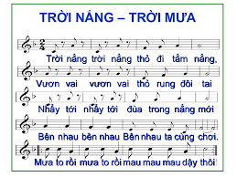

Slide 7
